Slide 1


SANDRO
ROSA, ROSA
José Luis

Slide 2


Poema de la rosa,
de pétalos color pasión,
enamorada y se siente sola,
y acude a la llamada de tu corazón.

Slide 3
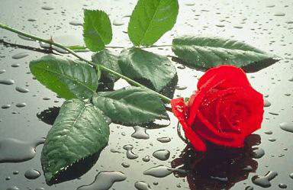


Slide 4

He aquí mis líneas aterciopeladas,
que van dedicadas a ti,
besos y besos, hechos agua...
ven pronto...o he de morir.
Cuídame y mímame,
que soy frágil y cariñosa,

Slide 5
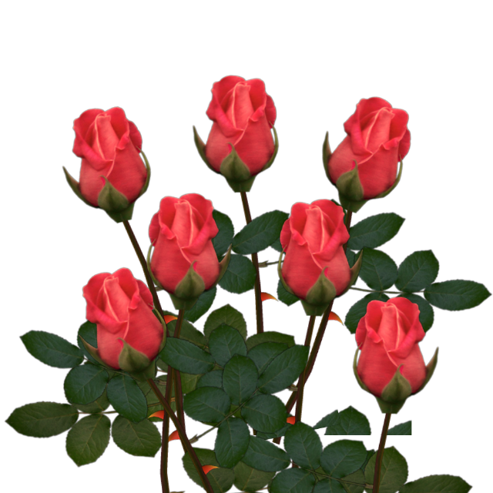

Slide 6
por favor...acaríciame,
yo no soy cualquier cosa.
Sabiendo de mi corta vida,
soy feliz por tenerte,
en imagen sutil y atrevida,
por tus cuidados... ¡vaya suerte!

Slide 7


Slide 8
Cuídame y mímame,
que soy frágil y cariñosa,
por favor...acaríciame,
yo no soy cualquier cosa.
Sabiendo de mi corta vida,
soy feliz por tenerte
en imagen sutil y atrevida,

Slide 9
por tus cuidados... ¡vaya suerte!
Me siento feliz,
por haber caído en tus manos,
me haces sentir bella, como una actriz,
y te escribo versos desde mi verde tallo.
Poema de la rosa roja,
entre todas, me elegiste a mi,

Slide 10


Slide 11
yo no soy ninguna joya,
sólo déjame vivir..
Se que no podré vivir siempre,
y un día me marcharé,
y basta que no me olvides,
por siempre contigo, me
quedaré...

Slide 12


Slide 13
Sabiendo las rosas bellas del jardín,
me lanzaste un te quiero,
cuando dijiste, tan bonita como un
jazmín,
yo sin ti...muero.

Slide 14


Slide 15
Besé a una rosa y la tiré al
mar, recógela en tu corazón y no
me olvides jamás.

Slide 16
Un Fuerte Abrazo
Que tengas un
buen día!
JOSE LUIS
AUTORA: MCarmen (Mamen)

Slide 17




Accede a la sección que desees desde aquí:
PPS Exclusivos
Dedicatorias | Fechas Especiales | Graciosos | Historia y arte | Lugares | Musicales
Naturaleza y Ciencias | Política | Reflexión | Religiosos | Románticos | Salud
Si deseas recibir pps periódicamente en tu correo electrónico subscríbete aquí:

